Slide 1

Územní organizace obchodního podnikání
a maloobchodní síť
Cíl přednášky je pochopit souvislost mezi charakterem sídelní soustavy a územním uspořádáním maloobchodní sítě
.
Halina Starzyczná
Garant předmětu

Slide 2
Územní organizace obchodního podnikání a maloobchodní síť
Soustava osídlení - obecné vymezení
Česká sídelní soustava
Prostorové faktory ekonomických aktivit
.
Struktura přednášky

Slide 3
Soustava osídlení a její vymezení
SU
SU
SU
SU
SU
SÚ - sídelní útvar, každé místo na zemi, na kterém je obytné zařízení vyznačující se konkrétní dělbou práce.
Síť sídelních útvarů je výsledkem prostorového rozložení obyvatelstva.
- město, městys, vesnice…
Struktura osídlení
Podmínky obchodního podnikání
Rozvoj MOS

Slide 4
Soustava osídlení – vlivy na ni působící
Struktura osídlení
Dynamické vlivy
Statické vlivy
rozvoj VS - průmyslová revoluce ekonomie existence
růst průmyslových center příznivé podmínky života
koncentrace obyvatel
příznivé podmínky života – geografie a klima
koncentrace obyvatel

Slide 5
Struktura osídlení – seskupování sídelních útvarů
SU
trend
seskupování SÚ
Venkovský prostor
Městský prostor
urbanizace
aglomerace
Chování lidí, postoje, hodnotové orientace
spotřeba, potřeby, způsob života

Slide 6
Venkovský a městský prostor jako prostor pro podnikání
Venkovský prostor zajišťuje bydlení cca pro 1/3 až 2/3 obyvatel země a rekreaci téměř pro všechny. Organizuje se zde zemědělská výroba, těžba nerostů, průmyslová výroby i dálková doprava. Maloobchod zde zajišťuje uspokojování základních potřeb obyvatelstva, případně podporu rekreaci.
Městský prostor zajišťuje především hospodářskou, kulturně společenskou a politicko-správní funkci. Tyto aktivity přitahují koupěschopnou poptávku.

Slide 7
Urbanizace (U)
U - mnohostranný sociálně-ekonomický a geografický proces směřující k růstu měst
zvětšování podílu osob žijících ve městech a migraci obyvatelstva z venkova do měst
urbanizace má vliv na spotřebu, což musí zajímat obchodníky.
https://is.mendelu.cz/eknihovna/opory/zobraz_cast.pl?cast=57099
Suburbanizace - vznikají plochy zastavěné rodinnými domy či bytovými komplexy (tzv. satelitní městečka), nákupními středisky a centry či průmyslovými objekty (nejčastěji průmyslové zóny).
Praxe: Suburbanizace a její projevy (skripta)

Slide 8
Aglomerace (A)
A – seskupení vzájemně blízkých sídel, jedno dominuje, město se svým okolím (předměstí, satelitní města) nebo srovnatelně velkých měst (kunurbace-souměstí).
Mají většinou společnou hromadnou dopravu, provázanou ekonomiku, společnou administrativu...
https://is.mendelu.cz/eknihovna/opory/zobraz_cast.pl?cast=57099

Slide 9
Aglomerace
Aglomerace vytvářejí monocentrické a polycentrické systémy osídlení.
Monocentrický systém - výrazné centrum v území založené na průmyslovém potenciálu a jeho obslužné funkci. Mnoho lidí zde dojíždí za prací a jinými záležitostmi, je zde hustá dopravní síť a projevuje se výrazná nadřazenost nad ostatními sídelními útvary.
Polycentrický systém vzniká integrací několika sídelních útvarů (kunurbace spojených silnými vzájemnými funkčními vazbami, energetickými a dopravními systémy, občanskou vybaveností atd.

Slide 10
Aglomerace - praxe
ČR
Neexistují přesně stanovená pravidla a kritéria pro jejich vymezení. Vznikají na základě vyhlášek příslušných orgánů veřejné správy (např. Ministerstvo ŽP, Ministerstvo pro místní rozvoj), ochrana ovzduší, hluku:
Největší aglomerace:
Pražská aglomerace
Brněnská aglomerace
Ostravská aglomerace
Existují i další, např. Plzeň, Olomouc a další.
http://multimediaexpo.cz/mmecz/index.php/Aglomerace
V Evropě jsou často aglomerace kolem důlních měst (Katovice) nebo měst kolem průmyslových center, jako jsou Porýní, Londýn, Liverpool…

Slide 11
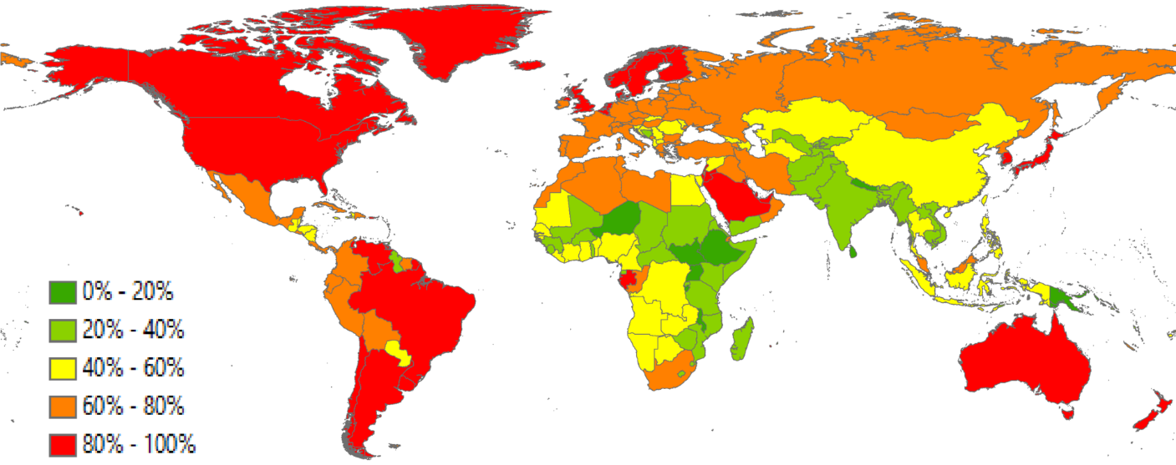
Urbanizace ve světě
http://www.wikiwand.com/cs/Urbanizace

Slide 12
Nejvíce urbanizované země v Evropě - praxe
Země | Míra urbanizace
Belgie | 97,5
Malta | 95,0
Dánsko | 87,1
Francie | 86,3
Lucembursko | 85,6
Švédsko | 85,4
Finsko Nizozemí Spojené království | 86,8 83,5 79.8
http://docplayer.cz/40556720-Vyvoj-urbanizace-ve-svete-a-soucasne-postmoderni-mesto.html
Zdroj: [World Bank, 2014]

Slide 13
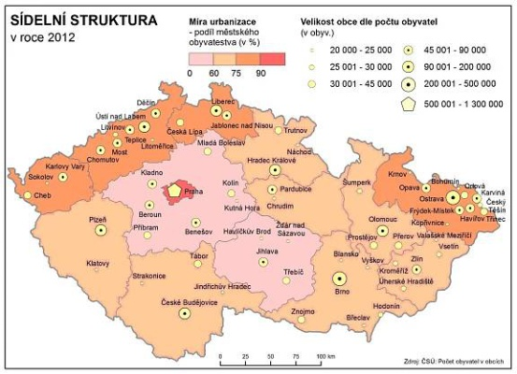
Urbanizace v ČR – míra v % (2012)
https://www.obrazky.cz/?q=urbanizace%20v%20%C4%8Dr&fulltext&mm=2#utm_content=obrazky&utm_term=urbanizace%20v%20%C4%8Dr&utm_medium=hint&utm_source=search.seznam.cz&id=7cbf74c98a8cb25b

Slide 14
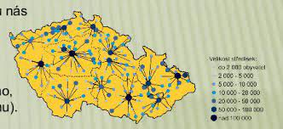
Prostorové faktory rozmístění ekonomických aktivit
Cíl podnikání – dosažení odpovídajících hospodářských výsledků s adekvátními zdroji, a to jak lidskými, tak materiálními a technologickými.
Tohoto cíle je možné dosáhnout za přispění správné lokalizace provozoven (maloobchodní sítě, výrobní podniky…).
Místo řeší i jeden ze základních marketingových nástrojů
první lokalizační studie se týkaly zemědělství (von Thünen) a lokalizace průmyslu (Weber).
historicky nejvýznamnější lokalizační teorií služeb je teorie centrálních míst, kterou vytvořil W. Christaller. Tato teorie vysvětluje lokalizaci služeb na základě velikosti sídla.

Slide 15
Prostorové faktory rozmístění ekonomických aktivit
Přírodní podmínky,
Životní prostředí
Výroba, doprava, cestovní ruch
Dopravní podmínky
Oběh zboží, logistika
Pracovní síly
Zdroje, náklady na PS, úroveň PS
Základní fondy
Stavby, budovy

Slide 16
Prostorové faktory rozmístění ekonomických aktivit
Technická infrastruktura
Voda, kanalizace, zdroje el. energie, telekomunikace…
Věda a výzkum
Možnosti spolupráce, VŠ, technologické parky…
Demografická struktura obyvatelstva
ŽÚ, příjmy, úroveň spotřeby
Ceny pozemků
Tržní ocenění místa lokalizace

Slide 17
Česká sídelní soustava – princip spádovosti a střediskovosti
Na vývoj české sídelní soustavy měly vliv dva principy, a to princip spádovosti a princip střediskovosti.
Princip spádovosti byl založen na soustřeďování podnikatelských aktivit a jiných lidských aktivit do příznivě položených sídel - středisek. Oba dva principy tedy spolu úzce souvisely.
Spádovost má určitou hierarchii a stupně, která vtiskne danému sídelnímu útvaru konkrétní obslužnou funkci občanské vybavenosti jako součást sociální vybavenosti měst.

Slide 18
Česká sídelní soustava – princip spádovosti a střediskovosti
Hierarchie spádovosti
Stupeň spádovosti | Charakter sídelního útvaru- daný jeho obslužnými funkcemi
1. stupeň | Malá města, větší vesnice
2. stupeň | Města okresní (bývalá)
3. stupeň | Města krajská
Případová studie ke střediskové soustavě osídlení

Slide 19
Vývoj střediskové soustavy osídlení v ČR
Charakter osídlení
Středisko oblastního významu | 3. stupeň | Praha, Brno, Ostrava….
Středisko obvodního významu | 2. stupeň | Kladno, Opava, Karviná…
Středisko místního významu | 1. stupeň | Orlová, Stonava…
Nestředisková sídla trvalého významu |  | Plní vybrané funkce, např. výrobní, zemědělskou, ubytovací, rekreační apod.
Nestředisková sídla ostatní |  | Např. několik domů v lokalitě
Dnes rozlišujeme 3 kategorie obcí, které dělíme na obce s „běžnými“ obecními úřady (obce „I“), obce s pověřenými obecními úřady (obce „II“) a obce s rozšířenou působností (obce „III“).3

Slide 20


Jak definujeme maloobchodní síť?
Maloobchodní síť definujeme jako uspořádaný soubor (systém) prvků - jednotek, mezi nimiž existují vzájemné vazby ovlivňované na jedné straně rozdílným sortimentem, na straně druhé sortimentem příbuzným. Tyto vzájemné vazby mohou mít povahu koordinace nebo konkurence

Slide 21
Městská a venkovská maloobchodní síť
Městská maloobchodní síť:
nabízí veškerý obchodní sortiment v relativně krátkých docházkových vzdálenostech, které umožňují přesuny zákazníků mezi prodejnami.
potýká se s výraznější konkurencí a má velmi koncentrovanou poptávku
specifické postavení mají v osídlení nákupní centra, která navazují na městskou maloobchodní síť, ale de facto fungují mimo sídelní útvary.
Venkovská maloobchodní síť:
realizuje pouze část tržní spotřeby obyvatelstva díky spádovosti do měst
má méně koncentrovanou poptávku, což je dáno nízkou hustotou osídlení venkovského prostoru
a vyšší oběhové náklady ve srovnání s městskou sítí.

Slide 22
Hlediska členění maloobchodní sítě
Působení v místě základní a doplňková
Druh stanoviště stacionární a ambulantní
Typ osídlení městská a venkovská, nákupní
centra mimo sídelní útvary
Typ (druh ) MOJ síť OD, velkoprodejen, tržnic,
automatů…

Slide 23
Co je to základní (stálá) a doplňková MOS?
Základní maloobchodní síť
- je v provozu po celý rok, funguje pravidelně a má konstantní akční rádius v území (někdy označované v některých publikacích jako kamenné prodejny).
Doplňková maloobchodní síť
- je vytvářená jednotkami, které jsou používány pro nabídku při krátkodobém a místním zvýšení poptávky (např. v rekreačních oblastech nebo při různých masových akcích kulturního či sportovního charakteru).
Stacionární maloobchodní síť má pevné stanoviště (základní neboli stálá).
Ambulantní maloobchodní síť má jednotky, jež své stanoviště mění (doplňková).

Slide 24
Hlediska členění maloobchodní sítě dle sortimentu
Sortiment
plnosortimentní širokosortimentní specializovaná
úzce specializovaná
potravinářský
nepotravinářský
smíšený

Slide 25
Vývojové tendence v maloobchodní síti (MOS):
V průběhu vývoje maloobchodu a životního cyklu maloobchodních jednotek se ustálila dělba činností mezi širokosortimentními jednotkami a specializovanými prodejnami.
Dělba činností (vede ke specializaci)
Trendy:
Obchod v obchodě, zastarávání MOS, diskont.

Slide 26
Základní přístupy ke specializaci
Frekvence poptávky
Výrobní způsob
širokosortimentní
a plnosortimentní prodejny
masová spotřeba
jádro MOS (majorita)
menší výkyvy v poptávce rychlá obrátka
náročnější technologie
úspora živé práce
specializované prodejny
občasná spotřeba
minoritní část MOS
vliv sezónnosti a módnosti
pomalejší obrátka
náročnější atmosféra
vyšší odbornost personálu

Slide 27
Diskontní orientace prodejen (LIDL, ALDI)
Diskontní orientace prodejen
Cíl
Nižší ceny
a pružná cenová politika
nízké provozní náklady
samoobslužná forma prodeje (příp. skladištní prodej)
velká prodejní
plocha (mechanizovatelná)
převaha zboží s rychlou obrátkou a širokým sortimentem
relativně levná stavba a pozemek
dostatečné parkovací plochy
dobré logistické řešení

Slide 28
Směr vývoje maloobchodní sítě dle německého
ekonoma (Tietze):
Klasické specializované prodejny, OD
Primární síť
?
SM,HM, diskonty, odborné velkoprodejny
Sekundární síť
Terciární síť
MO mimo prodejní plochy… virtuální prodej
Kvartérní síť
Plochy pro specifické zboží-auta, palivo…
?

Slide 29
Trend maloobchodu. Vlastní studie katedry
Komparace strukturálních změn ve vývoji MOS v ČR a SR do roku 2003 s prognózou Tietze (studie, vzorek TOP 50)
Sektor MOS | ČR | SR
Primární | klesaly podíly klasických PP | rostly podíly klasických PP
 | klesaly podíly OD | klesaly podíly OD
Sekundární | klesaly podíly menších samoobsluh | mírně klesaly podíly menších samoobsluh
 | rostly podíly HM | rostly podíly HM
 | rostly podíly diskontů | klesaly podíly diskontů
 | mírně klesaly podíly SM | rostly podíly SM

Slide 30
Shrnutí přednášky
Soustava osídlení, struktura osídlení, regionální struktury, dynamické a statické faktory osídlení
Městský prostor a venkovský prostor
Urbanizace, aglomerace
Česká sídelní soustava, princip střediskovosti a spádovosti
Obecné faktory rozmístění ekonomických aktivit a jejich aplikace na maloobchod
Maloobchodní síť, definice a její členění
Základní přístupy ke specializaci
Diskontní orientace, shop in shop, zastarávání MOS

